Slide 1

Cómo construimos y validamos
el modelo de riesgo
Metodología explicada paso a paso
Cohorte ILA · clínica + imagen + 4 proteínas · regresión logística · validación cruzada
Objetivo: estimar, desde la visita basal, qué pacientes con ILA tienen mayor riesgo de progresar.
Presentación metodológica · 8–10 min
Notes:
GUION ORAL (30–40 s)
"Voy a explicar de forma sencilla cómo construimos ILA Compass. La idea fue partir de una pregunta clínica concreta: en un paciente que ya presenta ILA, ¿podemos estimar desde la visita inicial quién tiene más riesgo de progresar? Para responderla combinamos datos clínicos, función pulmonar, patrón de TC y una firma de cuatro proteínas. Elegimos un modelo sencillo e interpretable y, sobre todo, intentamos que todo el proceso de validación evitara fugas de información."

Slide 2
1. Partimos de la pregunta clínica correcta
No queríamos distinguir “sano vs enfermo”, sino predecir progresión dentro de pacientes con ILA.
PUNTO DE PARTIDA
ANÁLISIS PRINCIPAL
CLASIFICACIÓN BINARIA
Cohorte original
Cohorte de modelado
Variable objetivo
1.000 participantes
Controles sanos + ILA + EPID establecida
650 pacientes con ILA
300 progresores
350 no progresores
1 = ILA progresiva
0 = ILA estable
Excluimos del entrenamiento principal
¿Por qué?
• controles sanos
• pacientes con EPID ya establecida
Porque incluir extremos haría el problema artificialmente fácil. El reto real es discriminar riesgo entre pacientes que ya tienen ILA.
Idea clave · el modelo aprende P(progresión) usando únicamente información disponible en el momento basal.
Notes:
GUION ORAL (55–65 s)
"El primer paso fue definir muy bien a quién queríamos predecir. El dataset tenía 1.000 participantes, pero para el modelo principal nos quedamos con 650 pacientes que ya tenían ILA: 300 progresores y 350 no progresores. Excluimos controles sanos y pacientes con EPID ya establecida. Si los hubiéramos incluido, el problema habría sido mucho más fácil, pero menos útil clínicamente. Nuestra variable objetivo fue binaria: 1 si el paciente progresó y 0 si permaneció estable. Por tanto, el modelo estima directamente la probabilidad de progresión."

Slide 3
2. Qué información entra en el modelo
Integramos tres fuentes complementarias y excluimos cualquier dato posterior a la visita inicial.
CLÍNICA
FUNCIÓN + IMAGEN
PROTEÓMICA
Estado del paciente
Pulmón
Firma molecular
Edad
Sexo
IMC
Tabaquismo acumulado
FVC basal
DLCO basal
Patrón de TC
SFTPB
GDF15
MMP7
SFTPD
NO usamos: FVC de visitas posteriores, delta FVC, tiempos hasta seguimiento ni ninguna variable de futuro.
Idea clave · si una variable no estaría disponible cuando queremos predecir, no puede entrar en el modelo.
Notes:
GUION ORAL (55–65 s)
"Después definimos las variables de entrada. Hay tres bloques. Primero, información clínica básica: edad, sexo, IMC y tabaquismo. Segundo, función y estructura pulmonar: FVC, DLCO y patrón de TC. Y tercero, la firma proteómica final con SFTPB, GDF15, MMP7 y SFTPD. Una decisión importante fue excluir de forma explícita las variables de seguimiento, como la FVC de visitas posteriores o el delta FVC. Usarlas sería hacer trampa: estaríamos dando al modelo información que todavía no existe en el momento en que queremos hacer la predicción."

Slide 4
3. Preparamos los datos sin “mirar” al paciente de test
Todo el preprocesado se aprende exclusivamente con los pacientes del training fold.
CONTROL DE CALIDAD
CONTROL DE CALIDAD
CONTROL DE CALIDAD
OLINK
1,99%
0
0
2.944 proteínas
missingness proteómico global
proteínas con >20% de NA
proteínas de varianza casi nula
medidas en escala NPX
1. Imputar
2. Estandarizar
3. Codificar
4. Entrenar
Numéricas → mediana del training fold
Categóricas → categoría más frecuente
z = (x − media_train) / sd_train
Evita que la escala domine el modelo.
Sexo y patrón TC → one-hot encoding
Sin imponer un orden artificial.
El modelo solo ve el training fold.
El fold de test permanece completamente separado.
Idea clave · la mediana, la media, la desviación y las categorías se recalculan dentro de cada fold; así evitamos data leakage.
Notes:
GUION ORAL (70–80 s)
"Antes de entrenar hicimos control de calidad. La proteómica tenía aproximadamente un 1,99% de valores ausentes y ninguna proteína superaba el 20% de missingness, por lo que no fue necesario eliminar proteínas por ese criterio. Después construimos todo el preprocesado dentro de un Pipeline. Los valores numéricos ausentes se imputan con la mediana del training fold; las variables numéricas se estandarizan; y sexo y patrón de TC se codifican con one-hot encoding. Lo importante es que el paciente de test nunca participa en el cálculo de esas transformaciones. Así evitamos que información del test se filtre hacia el entrenamiento."

Slide 5
4. Elegimos un modelo simple a propósito
Regresión logística regularizada: una probabilidad interpretable en lugar de una caja negra.
CONTROL DEL OVERFITTING
Cada variable aporta una parte de la puntuación
Regularización L2
S = β₀ + β₁x₁ + β₂x₂ + … + βₙxₙ
Penaliza coeficientes excesivamente grandes y ayuda a reducir el sobreajuste.
Los coeficientes β no se asignan manualmente: el algoritmo los aprende a partir de los pacientes de entrenamiento.
DECISIÓN DE DISEÑO
¿Por qué logística?
P = 1 / (1 + e⁻ˢ)
• devuelve probabilidades
• es fácil de interpretar
• funciona bien con una firma pequeña
• permite explicar qué variables empujan el riesgo
También comparamos: clínica sola → clínica + 2 proteínas → clínica + 4 proteínas, usando exactamente los mismos folds.
Idea clave · la firma final mantiene cuatro proteínas porque equilibra rendimiento, estabilidad, biología e interpretabilidad.
Notes:
GUION ORAL (65–75 s)
"Para el modelo elegimos regresión logística con regularización L2. La idea es sencilla: cada variable aporta una contribución a una puntuación total y esa puntuación se transforma en una probabilidad entre 0 y 1. Los coeficientes no los ponemos nosotros; se aprenden durante el entrenamiento buscando separar progresores de no progresores. La regularización evita que algunos coeficientes crezcan demasiado y ayuda a controlar el sobreajuste. Además, comparamos un modelo clínico, uno con dos proteínas y el modelo final con cuatro proteínas utilizando los mismos folds. Nos quedamos con cuatro porque el rendimiento era alto sin perder simplicidad e interpretación."

Slide 6
5. Validamos de forma que cada paciente sea “nuevo”
Usamos validación cruzada estratificada de 5 folds y predicciones out-of-fold.
Iteración 1
TEST
TRAIN
TRAIN
TRAIN
TRAIN
Iteración 2
TRAIN
TEST
TRAIN
TRAIN
TRAIN
Iteración 3
TRAIN
TRAIN
TEST
TRAIN
TRAIN
Iteración 4
TRAIN
TRAIN
TRAIN
TEST
TRAIN
Iteración 5
TRAIN
TRAIN
TRAIN
TRAIN
TEST
Resultado: 650 pacientes → 650 probabilidades generadas por modelos que no habían visto a ese paciente.
Idea clave · las métricas se calculan sobre estas predicciones out-of-fold, no sobre pacientes usados para entrenar el mismo modelo.
Notes:
GUION ORAL (65–75 s)
"La parte más importante de la validación es esta. Dividimos los 650 pacientes en cinco folds estratificados, manteniendo una proporción similar de progresores y no progresores. En cada iteración entrenamos con cuatro folds y dejamos uno completamente aparte para evaluar. Repetimos el proceso cinco veces hasta que todos los pacientes han sido test exactamente una vez. Al final tenemos 650 probabilidades out-of-fold. Esto significa que la predicción de cada paciente procede de un modelo que no fue entrenado con él. Las métricas que presentamos salen de esas predicciones y no del rendimiento del modelo sobre sus propios datos de entrenamiento."

Slide 7
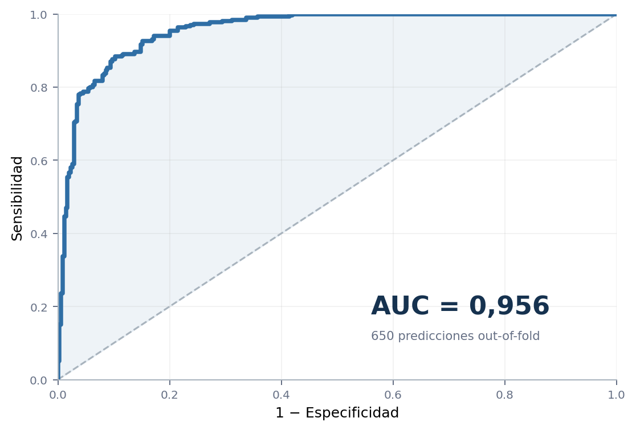
6. Medimos tres cosas distintas
Discriminación, precisión al identificar progresores y calidad de las probabilidades.
ROC-AUC
AVERAGE PRECISION
0,956
0,938
Qué bien ordena progresores frente a no progresores.
Resume precision + recall; complementa al AUC.
BRIER SCORE
INTERPRETACIÓN AUC
0,081
95,6%
Error de las probabilidades predichas. Aquí, menor es mejor.
En una pareja progresor/no progresor, el progresor recibe mayor score ~95,6% de las veces.
Importante
Un AUC de 0,956 NO significa 95,6% de “accuracy”. Mide capacidad de discriminación/ranking.
Idea clave · las tres métricas responden a preguntas diferentes; por eso no tienen por qué tener el mismo valor.
Notes:
GUION ORAL (65–75 s)
"Evaluamos el modelo con tres métricas porque cada una responde a una pregunta distinta. El ROC-AUC es 0,956 y mide discriminación: si cogemos al azar un progresor y un no progresor, el modelo asigna un riesgo mayor al progresor aproximadamente en el 95,6% de las parejas. El Average Precision es 0,938 y resume precision y recall, por lo que complementa al AUC. El Brier Score es 0,081 y mide el error de las probabilidades; en esta métrica cuanto menor, mejor. Es importante no interpretar el AUC como un 95,6% de accuracy."

Slide 8
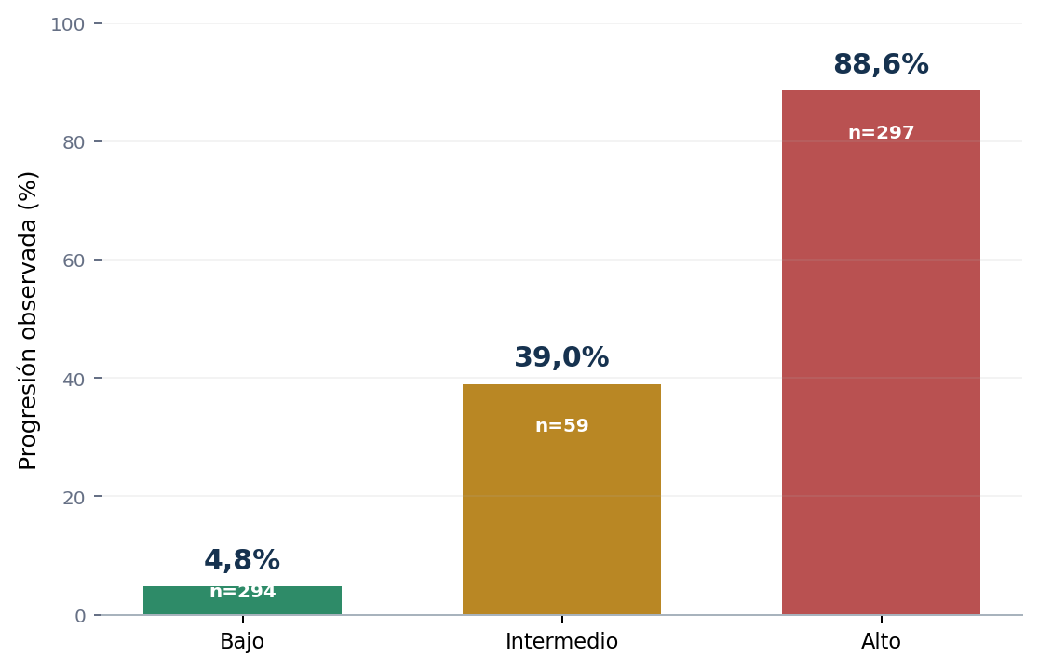
7. De una probabilidad a grupos de riesgo
Los umbrales se eligieron sobre las predicciones out-of-fold, no a ojo.
UMBRAL 1
Bajo riesgo: p < 0,279
Elegimos un punto con sensibilidad ≥95% y, entre ellos, la mayor especificidad.
ZONA INTERMEDIA
Intermedio: 0,279 ≤ p < 0,481
Zona de incertidumbre entre los dos umbrales de desarrollo.
UMBRAL 2
Alto riesgo: p ≥ 0,481
Elegimos un punto con especificidad ≥90% y, entre ellos, la mayor sensibilidad.
Idea clave · en la cohorte de desarrollo, la progresión observada fue 4,8% / 39,0% / 88,6%; son tasas internas, no universales.
Notes:
GUION ORAL (65–75 s)
"Después convertimos la probabilidad continua en tres grupos para hacerla más interpretable. El umbral de bajo riesgo se eligió buscando una sensibilidad de al menos el 95% y, entre esos puntos, la mayor especificidad. El umbral de alto riesgo se eligió al revés: especificidad de al menos el 90% y después la mayor sensibilidad. Así obtenemos bajo riesgo por debajo de 0,279, intermedio entre 0,279 y 0,481 y alto por encima de 0,481. En nuestra cohorte, las tasas observadas de progresión fueron 4,8%, 39% y 88,6%. Pero estos umbrales todavía son de desarrollo y necesitan validación externa."

Slide 9
8. Del modelo validado al prototipo ILA Compass
Separamos claramente la evaluación del modelo final que usa la calculadora.
EVALUACIÓN
DESPUÉS DE EVALUAR
PROTOTIPO
Validación interna
Modelo final
ILA Compass
5-fold CV
650 predicciones out-of-fold
→ métricas reportadas
Se reajusta con los 650 pacientes
→ coeficientes finales
Probabilidad individual
Semáforo + drivers + resumen clínico
Qué todavía NO podemos afirmar
Siguiente paso real
• validación externa: pendiente
• umbrales: optimizados en esta cohorte
• biomarcadores: seleccionados en la misma cohorte
• posibles efectos técnicos residuales: no completamente evaluables
1. congelar variables, proteínas y coeficientes
2. aplicar el modelo sin cambios a una cohorte independiente
3. reevaluar discriminación y calibración
4. comprobar estabilidad de los umbrales
5. validación prospectiva multicéntrica
Idea clave · la calculadora es una demostración del modelo; el rendimiento que defendemos sigue siendo el de la validación out-of-fold.
Notes:
GUION ORAL (75–90 s)
"Por último, separamos dos cosas que es importante no mezclar. Primero evaluamos el modelo mediante validación cruzada y obtenemos las métricas con predicciones out-of-fold. Solo después ajustamos una versión final con los 650 pacientes para obtener los coeficientes que usa la calculadora ILA Compass. No reportamos el rendimiento de ese modelo sobre los mismos pacientes con los que se entrenó. Y aquí está la principal limitación: toda la evidencia sigue siendo interna. Antes de pensar en uso clínico habría que congelar el modelo, aplicarlo sin modificarlo a una cohorte externa, comprobar calibración y discriminación y finalmente hacer una validación prospectiva. Ese es el siguiente paso real del proyecto."

